Slide 1
Keramika, kompozity, polymery
Náhrada za kovy

Slide 2
Keramika
Keramika spolu s dřevem, kostmi, kůží a kameny patřila mezi první materiály, které pravěký člověk zpracovával. Chceme – li definovat pojem keramika, můžeme říci, že je to materiál převážně krystalický, složený především z anorganických sloučenin nekovového charakteru. Litosféra obsahuje 50% kyslíku, 25% křemíku, 7% hliníku, 4% železa, .. Rovněž energetická náročnost výroby keramiky je nižší, než je energetická náročnost metalurgie (na výrobu 1 m3 portlandského cementu se spotřebuje 30 GJ, zatímco na výrobu stejného objemu polystyrénu je to 180 GJ a nerezavějící oceli 870 GJ).

Slide 3
Keramika
Keramika má některé velmi dobré a v praxi využitelné vlastnosti. Většina keramik jsou výbornými izolátory. Mají poměrně malou hustotu (cihly ~ 2.10³ kg.m⁻³, beton ~ 3.10³ kg.m⁻³, ale hliník ~ 2,5.10³ kg.m⁻³ a ocel ~ 7,8 .10⁻³ kg.m⁻³) a patří k vůbec nejtvrdším látkám. Proto jsou velmi dobrým konstrukčním materiálem ve stavebnictví a ve strojírenství. Většině z nich však chybí kujnost. Struktura keramických materiálů je heterogenní, polykrystalická a polyfázová. Keramiky obsahují zpravidla více krystalických fází a často i fáze skelné, keramické materiály se jeví jako homogenní a izotropní.

Slide 4
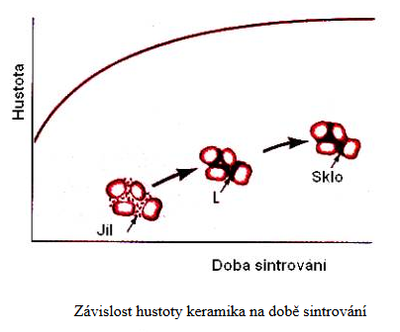
Keramika
Existuje velké množství různých druhů keramik a to:
tradiční (cihly, porcelán, cement),
speciální keramika, vyvíjená v posledních desetiletích (vysokoteplotní supravodiče, materiály pro leteckou, kosmickou, automobilní a vojenskou techniku).

Slide 5
Keramika
Keramika mají většinou vysoký bod tání a poměrně nízkou hustotu. Proto jsou předurčena pro využití v automobilovém, leteckém a kosmickém průmyslu. Vyšší pracovní teplota spalovacího motoru totiž zvyšuje jeho účinnost a nižší hmotnost motoru ještě dále tento trend podporuje. Takové moderní motory, založené na bázi keramik Si₃N₄, SiC, Al₂O₃ a ZrO₂ mají navíc další výhodu – jsou otěruvzdorné.

Slide 6
Keramika
Hlavní nevýhoda keramik – jejich křehkost může být eliminována několika způsoby:
a) Nanášením křehkých keramik na vhodný kov (tažnější).
b) Malá plasticita keramik je důsledkem malého počtu skluzových systému, ve kterých se mohou dislokace pohybovat. Zvýšení počtu těchto systémů pomocí vhodných příměsí.
c) Některá keramika jsou využívána i za účelem ochrany osob, nebo jiných objektů před působením střel (např. neprůstřelné vesty).

Slide 7
Kompozity
Již podle názvu lze kompozity definovat jako vícesložkové, nebo vícefázové materiály, přičemž důležitou roli u nich nehrají pouze složky či fáze, ale i rozhraní mezi nimi. Jinými slovy, kompozity jsou složené heterogenní systémy, tvořené minimálně dvěma složkami či fázemi, které se od sebe liší svými fyzikálními vlastnostmi.
Přestože nauka o kompozitech je chápána jako moderní vědní odvětví nauky o materiálu, jsou kompozity využívány lidstvem od nepaměti a to zejména pro jejich výborné mechanické vlastnosti.

Slide 8
Kompozity
Typickými, již dávno známými kompozity jsou dřevo a stébla (tvořená pružnými vlákny celulózy a tvrdým ligninem), kosti (pružná bílkovinná tkáň a tvrdé soli vápníku a fosforu). Pravěký člověk vyráběl velmi kvalitní kompozitní luky (z dřeva a rohoviny) a rovněž damascénská ocel a ocel, z níž byly zhotovovány meče samurajů, patří rovněž mezi kompozity. Běžným kompozitním materiálem současnosti je železobeton (tvrdý, ale křehký beton + měkčí, ale pružné ocelové pruty), nebo sklolaminát.

Slide 9
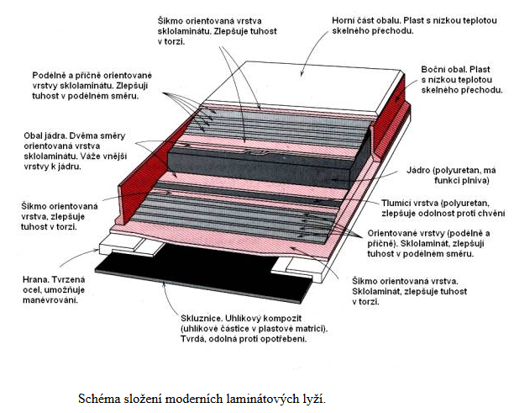
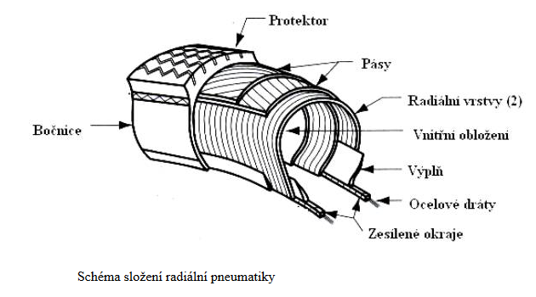
Kompozity
Co se týká vnitřní struktury, dělíme kompozity na:
- částicové,
- Vláknové (krátká vlákna a dlouhá vlákna),
- lamelární kompozity.

Slide 10
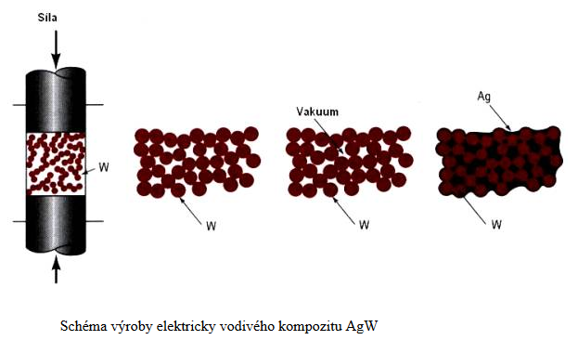
Kompozity - částicové
Částice, používané jako plniva kompozitů, mají tvar kulovitý, destičkovitý, jehlicovitý, nebo nepravidelný. Jejich složení je též rozmanité: vápenec, oxid křemičitý, oxidy křemíku, hořčíku a hliníku, skleněné mikrokuličky, slída, nebo mikročástice kovů. Částicová plniva mění značně mechanické vlastnosti.

Slide 11
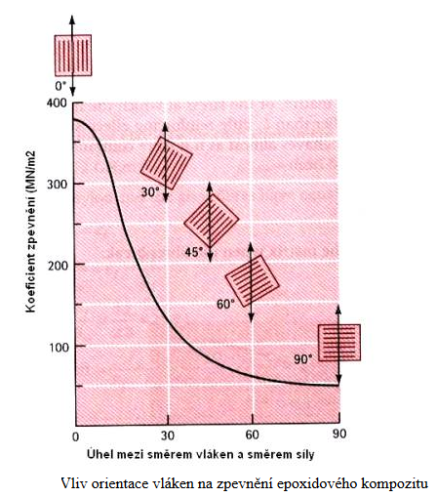
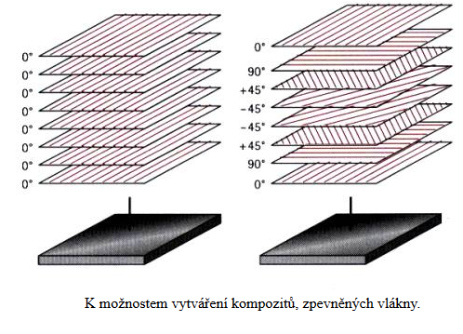
Kompozity - vláknové
Významnou kvantitativní charakteristikou vláken, používaných jako plniva u kompozitů, zpevněných vlákny, je poměr E_{V} / r_{V} (modul pružnosti, dělený hustotou) a poměr R_{mV} / r_{V} (pevnost v tahu, dělená hustotou), neboť právě tyto veličiny rozhodují o hmotnosti celé konstrukce. Nejčastěji používanými materiály pro taková vlákna je sklo, uhlík, bór s wolframem, ocel, kevlar (druh polymeru), apod.

Slide 12
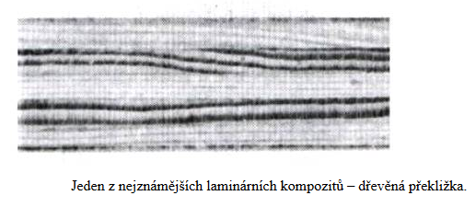
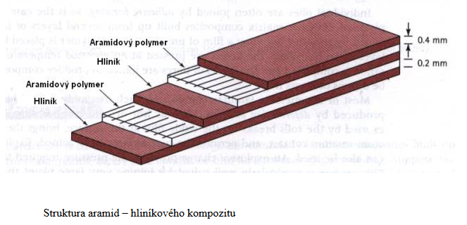
Kompozity - lamelární
Laminární kompozity jsou tvořeny střídajícími se vrstvami (nebo vrstvičkami) složek o různých vlastnostech. Řadíme sem např. kombinace velmi tenkých povlakových vrstev, tlustší ochranné antikorozní vrstvy.

Slide 13
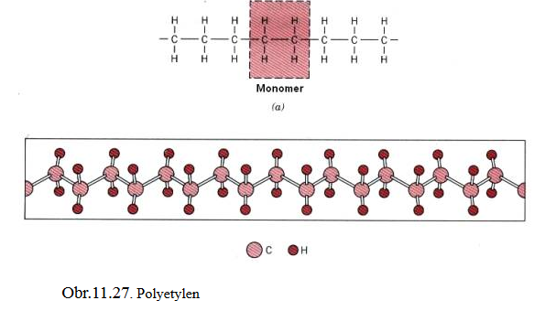
Polymery
Přestože jsou makromolekuly jedním z nejrozšířenějších druhů organických látek v přírodě, větší pozornost jim byla věnována až po první světové válce.
Molekuly polymerů, jak plyne z jejich názvu, se skládají z velkého množství základních stavebních kamenů, zvaných monomery.

Slide 14
Polymery
Polymery můžeme dělit:
- Termoplasty (např. polyetylén) mají dlouhé molekuly, jejichž délka s rostoucí teplotou klesá, polymer degraduje a ztrácí své původní dobré vlastnost.
- Duroplasty či reaktoplasty (např. bakelit) mají síťovitou strukturu, která je činí pevnými. Při vyšších teplotách se rozpadávají (oxidují).
Polymery jsou často kombinovány s různými plnivy, které mají zpravidla zlepšit zejména jejich mechanické vlastnosti, jako je modul pružnosti, mez pevnosti, otěruvzdornost apod. Jako plniva používáme částice (saze, křemičitany, křídu i částice kovů aj.), nebo vlákna (např. papír, textilie). Polymery lze dále barvit, parfémovat a vytvářet z nich kompozity.

Slide 15
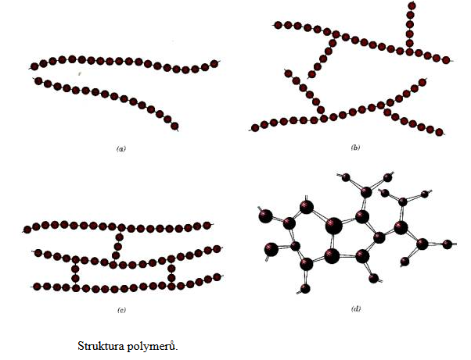
Struktura polymerů

Slide 16
Využití polymerů
S použitím polymerů se setkáme doslova každý den a na každém kroku. Vyjmenovat jejich využití od domácnosti, průmyslu, zemědělství, automobilismu až po kosmickou techniku.
Na základě dosavadního vývoje a použití polymerů lze konstatovat, že stejně jako keramika a kompozity jsou i plasty významným kandidátem na náhradu oceli v dalším století či tisíciletí.

Slide 17
Závěr
Literatura:
[1] Pokluda, J., Kroupa, F., Obdržálek, L.: Mechanické vlastnosti a struktura pevných látek. PC-DIR spol. s r.o., Brno, 1994, 385s.
[2] Vondráček, F. Materiály a technologie I a II, 1985, 243+244s.
[3] Ptáček a kol. Nauka o materiálu I a II. CERM, 2003, 520+396 s.
[4] internet http://www.ped.muni.cz/wphy/fyzvla/

